Slide 1
Су-Джок терапия в работе с обучающимися с ограниченными возможностями здоровья
Муниципальное бюджетное общеобразовательное учреждение Пышминского городского округа "Черемышская средняя общеобразовательная школа"
Вяткина Екатерина Викторовна,
учитель -дефектолог

Slide 3
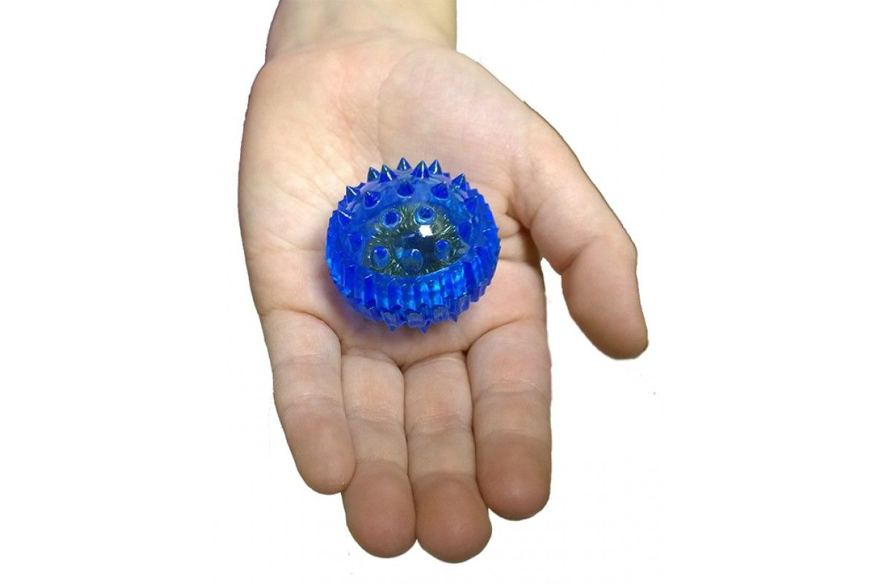
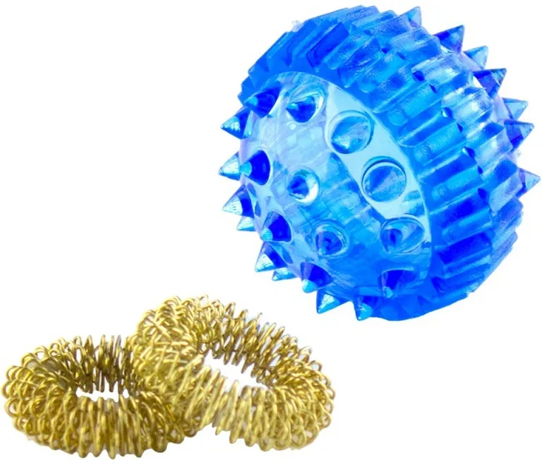
Что из себя представляет
Су-Джок терапия?
Массажный мяч су-джок (или суджок) – это особой конструкции шарик с шипами и специальные металлические кольца, которые при воздействии на конечности тела дают терапевтический эффект.

Slide 5
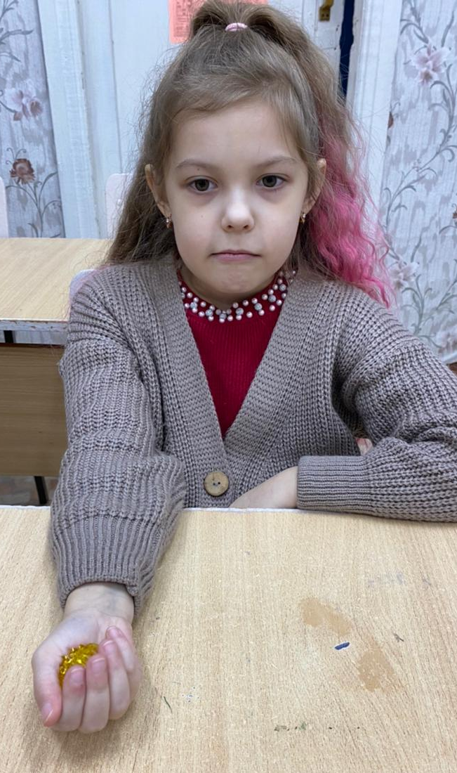
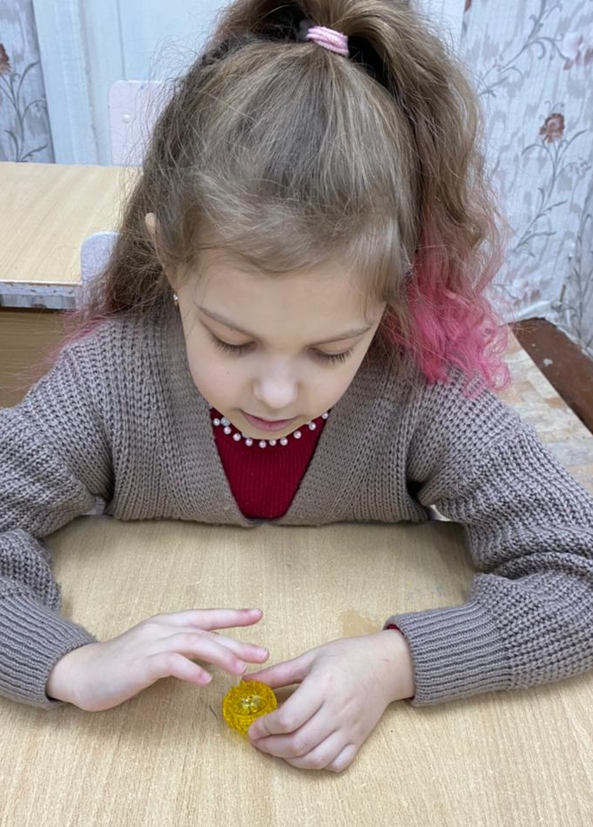
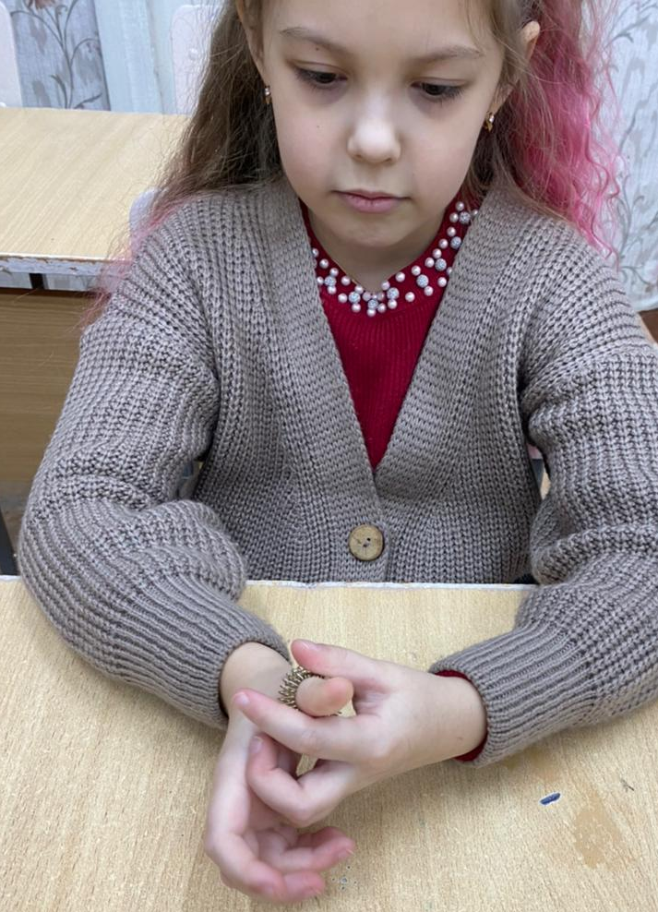
Массаж Су-Джок шариком и эластичным кольцом

Slide 6
Игры и упражнения с тренажерами Су-Джок

Slide 7
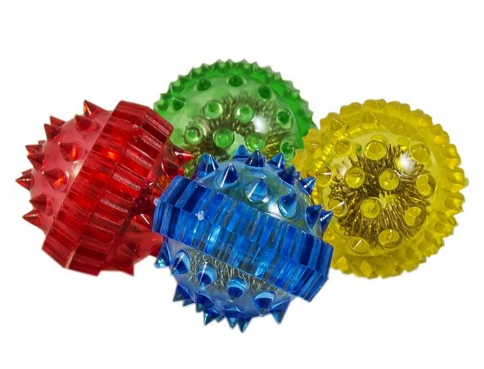
Массаж Су-Джок шариком

Slide 8
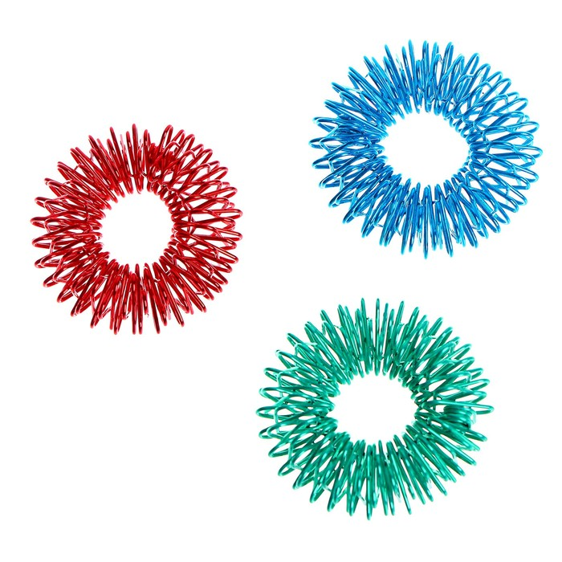
Массаж пальцев эластичным кольцом

Slide 9
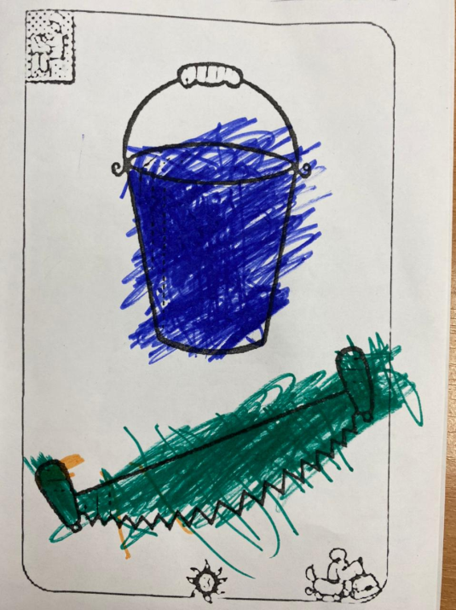
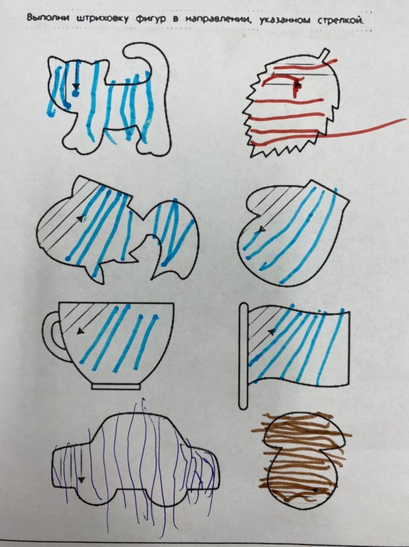
До
После

Slide 10
Достоинства Су-Джок терапии
Высокая эффективность
Стоимость
Абсолютная безопасность
Универсальность

Slide 11
«Ум ребенка находится на кончиках его пальцев»
В.А. Сухомлинский

